Slide 1
Association des Ludo-Robots
Bienvenue dans le monde 2.0 ou la machine aide a l’apprentissage des mots et des chiffres.

Slide 2
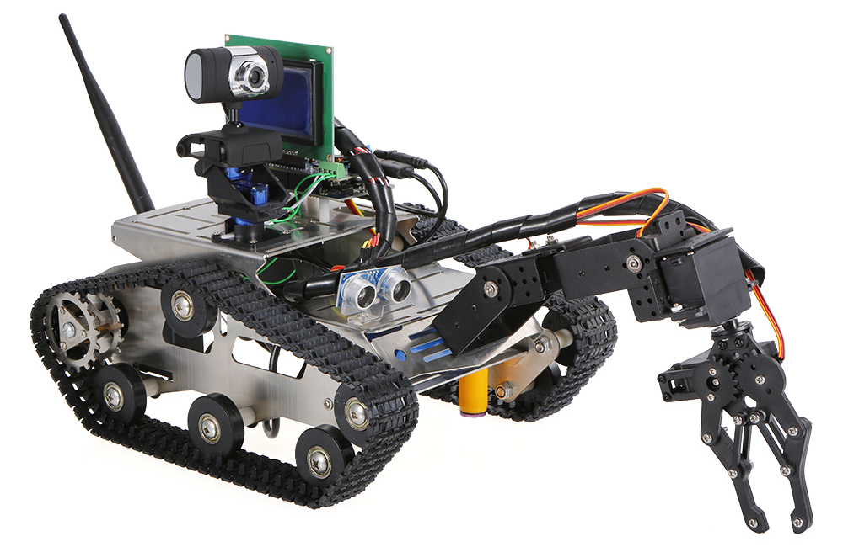
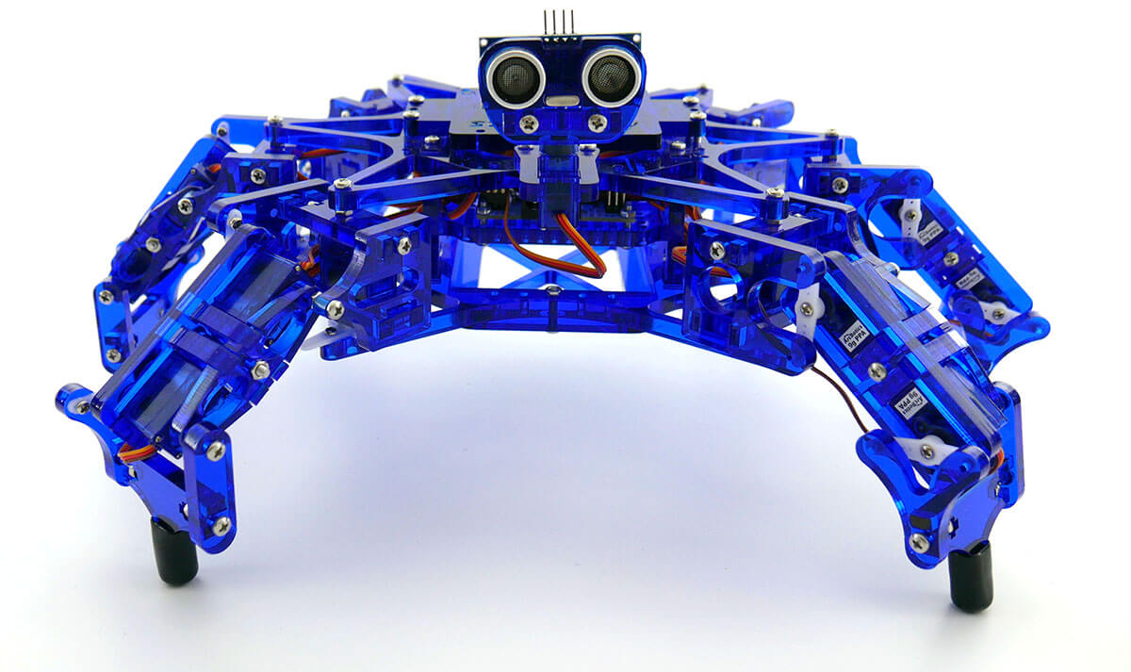
La brève présentation
TANT DE CHOSES peuvent être faites AVEC LES ROBOTS !
Pourquoi ne pas les faires Maintenant !

Slide 3
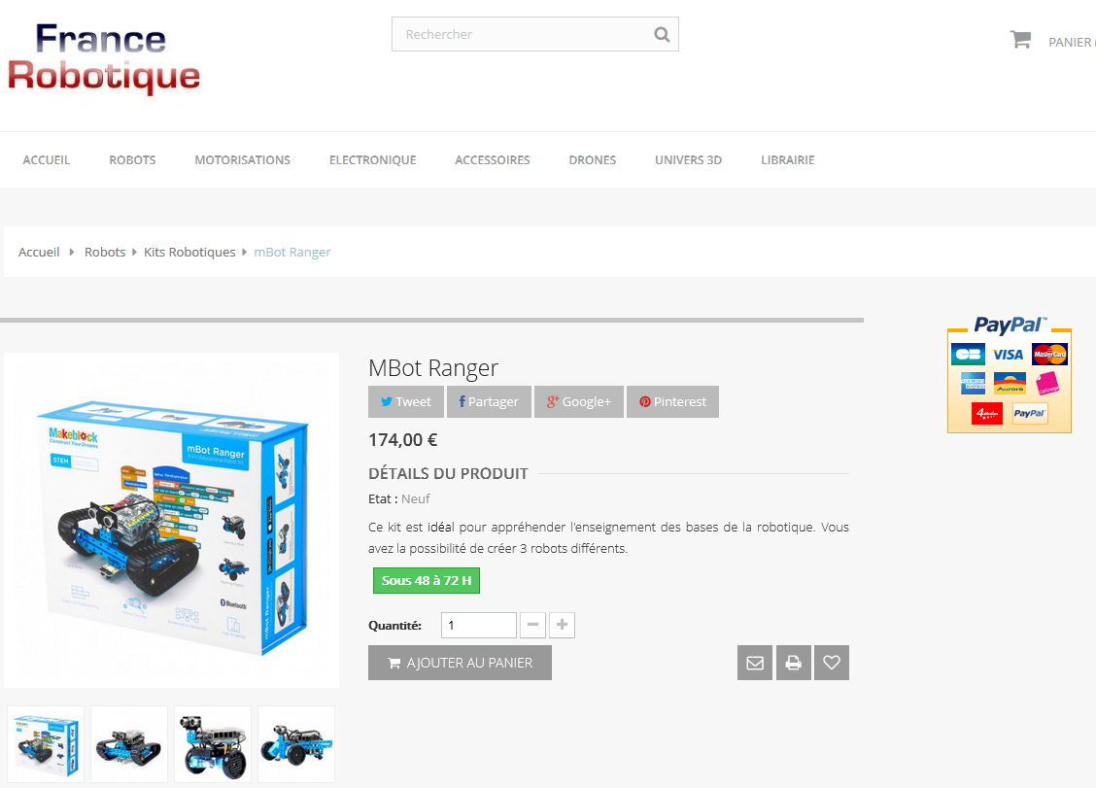

Slide 4
La brève présentation
Apporter l’accès a un enseignement couteux au cœur des campagnes
Donner le gout d’apprendre faire savoir a quoi servent les cours
L’objectif dys mettre en place des outils pédagogiques pour innové dans le traitement des troubles dys et commercialiser ces solutions.

Slide 5
La structure de l’association
Les robot dis
Recherche et innovation pour aider les DYS
N°3
Vente de jeux robotisé
Scolaire
Prêt de matériel aux écoles
N°2
Véhicule itinérant
Le club
Club de robotique pour tout âge tout niveaux
N°1
Lieu de rencontre

Slide 6
Plan D’action ( la phase UNE )
Et l’aboutissement … un Robot et son plateau de jeux
Recherche d’une méthode pédagogique
Un objectif cibler dans le programme scolaire

Slide 7
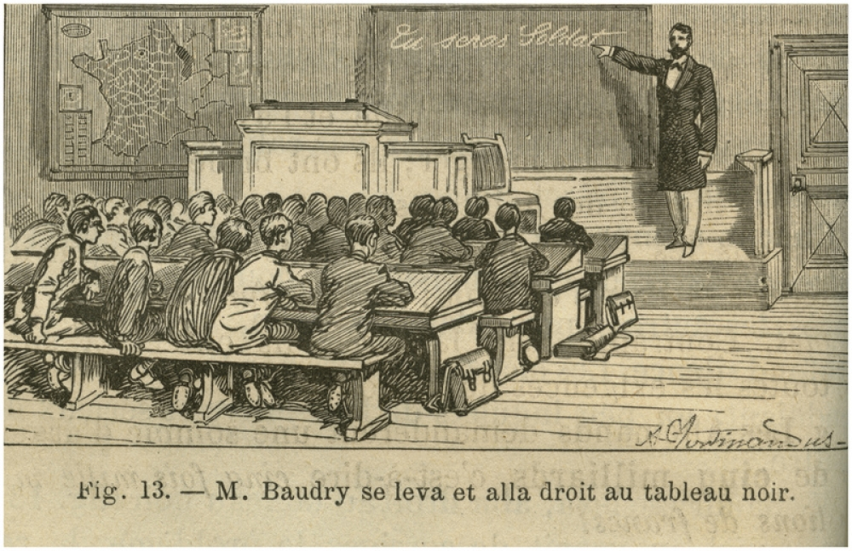
Plan D’action ( la phase UNE )
Etablir une stratégie pédagogique MODERNE, LUDIQUE et DYNAMIQUE.
Le rôle du robot est d’être un objet physique palpable et animé ces caractéristiques doivent être utilisé pour maintenir l'attention de l’élève.

Slide 8
Plan D’action ( le lancement d’un projet )
Le projet est voté
Le développement du jeux :
Modélisation des pièces
Choix des matériaux
Choix des logiciels gratuit
Développement du logiciel de control
Montage et test
Comment et avec qui ?
Divers acteurs peuvent intervenir dans la conception d’un jeux éducatif, tout d’abord les bénévoles du CLUB DE ROBOTIQUE ou du FABLAB, puis tout ceux qui souhaite aidé au développement de nouvelles pédagogies scolaires, et éventuellement lors de phases les plus techniques une entreprise extérieur d’informatique pourrait être un soutien.

Slide 9
Plan D’action
Le projet est voté
Le développement du jeux :
Les robots partent à la rencontre des élèves.
Les robots a objectif dys quant a eux serons reproduits et commercialisé.

Slide 10
Plan de développement
Qu’allez-vous vendre ? A qui ?
Quelle sera la valeur ajoutée du projet pour vous, vos clients et vos fournisseurs ?
Comment allez-vous vendre votre produit ou votre service ?
Combien allez-vous vendre votre produit ou votre service ?
Quelles sont les compétences requises ?

Slide 11
Plan de développement
Qu’allez-vous vendre ? A qui ?
Club amateur : C’est une activité ludique, qui augmentes les connaissances de adhérant enfant, adolescents et adulte.
Côté école collège: Disposant du matériel du club « N°1 » on pourrait apporter les robots aux écoles pour des ateliers d’initiations à la robotique. Apprès la mis en place du N°3 les robots éducatif pourront y être éprouvés
Les robots éducatifs : Appuyé par le club et les écoles les produits que je souhaite concevoir sont à destination des orthophonistes, des centres éducatifs et autres. Ils visent à ouvrir le champ des possibles en matière de stratégie éducatives en espèrent ainsi optimiser et appuyer le travail des éducateurs.

Slide 12
Plan de développement
Quelle sera la valeur ajoutée du projet pour vous, vos clients et vos fournisseurs ?
C’est l’opportunité de créer et transmettre de nouvelles passions.
Pour les écoles et collèges ils pourront bénéficier, en dehors de la pédagogie, d’une activité numérique au cœur même des campagnes .
Pour la Lozère, il y a l’idée de fédéré les amateurs et de poussé a la découverte de ces nouvelles technologies qui deviennent de jours en jours plus facile.

Slide 13
Plan de développement
Comment allez-vous vendre votre produit ou votre service ?
Un lieux de rencontre ouvert.
Véhicule itinérant dans les écoles de villages
(pour les robots DYS) Vente de robot en ligne via un site marchant

Slide 14
Plan de développement
Combien allez-vous vendre votre produit ou votre service ?
(a évalué) le coût de réalisation et d’entretien et relativement faible. Il serait important d’établir des partenarial et d’impliqué les élues locaux (l’association peut avoir un rôle de collectif d’achat).

Slide 15
Plan de développement
Quelles sont les compétences requises ?
Méthode pédagogique
Informatique: Python, JS … (apport personnel)
Gestion
Connaissance du secteur public (éducation nationale).

Slide 16


